Slide 1
第14章 虚拟专用网
南京邮电大学信息安全系
《网络信息安全》课程组

Slide 2
主要内容
14.1 VPN概述
14.2 VPN的分类
14.3 各种VPN技术分析
14.4 PPTP的安全问题
14.5 VPN的使用现状
14.3.1 MPLS技术
14.3.2 IPSec技术
14.3.3 GRE技术
14.3.4 SSL技术
14.3.5 SOCKS技术
14.3.6 SSH技术
14.5.7 PPTP和L2TP技术

Slide 3
14.1 VPN概述
虚拟专用网（Virtual Private Network）：
• 在两台计算机之间建立一条专用连接
• 通过隧道技术、加密和密钥管理、认证和访问控制等实现与专用网类似的安全性能
• 从而达到在Internet上安全传输机密数据的目的
任意两个节点之间没有端到端的物理链路，而是架构在Internet上的逻辑网络。

Slide 4
隧道（封装）技术
是构建VPN的核心技术，叠加在IP主干网上运行。
1）通过加密和鉴别以确保安全
2）由VPN封装成IP包的形式
3）通过隧道在Internet上安全传输
4）离开隧道后，进行解封装，数据便不再被保护

Slide 5
VPN的发展
1）通过拨号和专用的租赁线路互连——功能少，成本高昂，开通速度缓慢
2）通过X.25的虚电路构造
3）通过FR/ATM的永久虚电路构造
4）具有Internet和专用网两者优点的IP VPN——
目前意义上的VPN

Slide 6
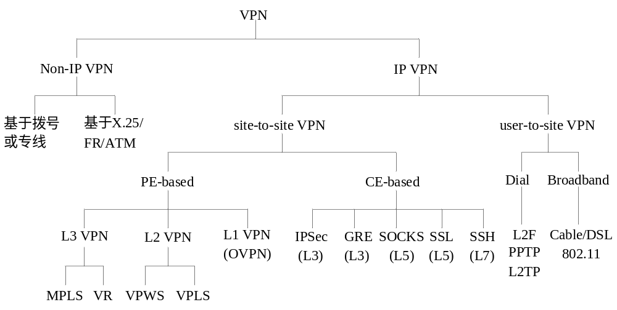
14.2 VPN的分类

Slide 7
14.3 各种VPN技术分析
14.3.1 MPLS技术
多协议标签交换（MPLS） | 网络核心的交换技术 | 在多种第二层协议（主要是ATM）上进行标签交换 | 高速、QoS
 | 网络边缘的IP路由技术 | 不用改变现有路由协议的网络技术、实现第三层交换 | 灵活
通过逻辑隔离（路由信息隔离）Internet实现VPN，安全性可达专用网水平。

Slide 8
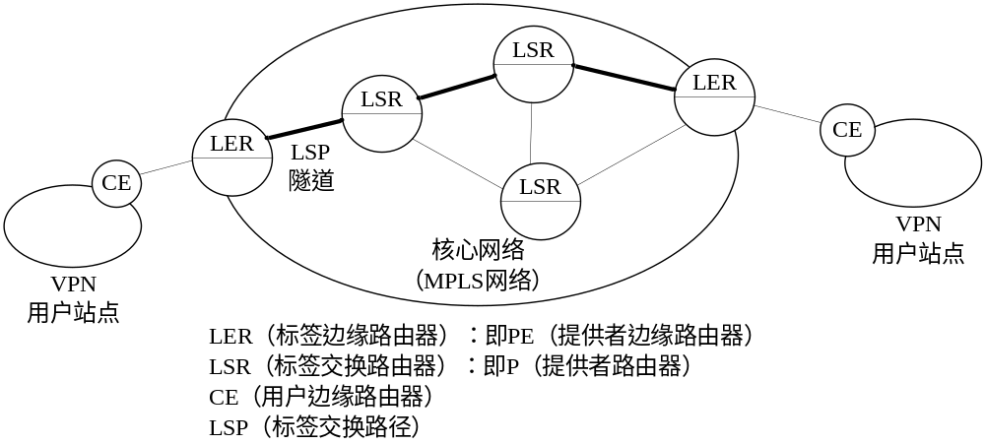
MPLS VPN网络结构

Slide 9
14.3.2 IPSec技术
确保主机/安全网关之间IP层通信安全的协议集
鉴别头AH：数据源身份认证、数据
安全协议部分 完整性和抗重放
封装安全载荷ESP：还提供机密性
密钥协商部分IKE：安全协议的自动安全参数协商

Slide 10
IPSec的特点
• 对应用层透明，应用程序无需修改就可利用
• 最安全的IP协议，已成为新一代Internet安全标准
• 仅支持TCP/IP协议簇，仅提供包过滤的访问控制
• 仅实现基于IP地址的认证，比用户认证安全性差

Slide 11
14.3.3 GRE技术
通用（全部）路由封装协议：
• 在IP包中封装任何协议（IP/IPX/NetBEUI）数据
• 将使用私有地址的网络互联
缺点：
1）没有加密功能，所以经常与IPSec一起使用；
2）同样具有基于隧道的实现方式的缺点；
3）手工配置和维护费用较高。
适用小型点对点的网络互联、实时性要求不高场合

Slide 12
14.3.4 SSL技术
SSL VPN：使用支持SSL的Web浏览器，就可以建立安全通道访问远程应用。
• SSL VPN与IPSec VPN的最大不同是无客户端。
（客户/服务器模式 浏览器/服务器模式）
• 容易受到键盘记录软件和特洛伊木马的攻击
以IPSec VPN作为远程接入和点对点连接方案，辅以SSL VPN作为远程访问Web服务的方案。

Slide 13
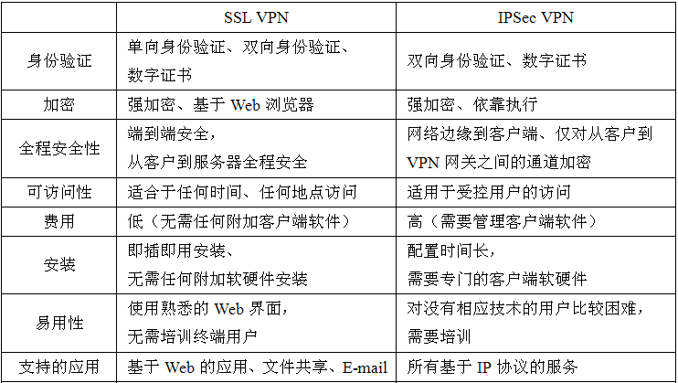
IPSec VPN与SSL VPN的比较

Slide 14
14.3.5 SOCKS技术
• SOCKS v5纠正了以前版本错误，提供认证、加密、数据完整性。
• 对认证、加密、密钥管理提供插件式支持，使得SOCKS数据包能安全透明地通过防火墙。
• 充分屏蔽底层技术差别并实现与应用层防火墙的互操作，最适合构造Extranet VPN。
• 整体性能较差，管理复杂，且推广使用较晚。

Slide 15
14.3.6 SSH技术
• 在主机和远程服务器之间设置应用层的“加密隧道”
• 支持rlogin、 FTP 、Telnet、POP3、X11应用程序
• 提供主机/用户认证、数据压缩、机密性和完整性
• 相对于其他VPN和专业防火墙，SSH尤其适合中小企业部署VPN应用。

Slide 16
14.3.7 PPTP和L2TP技术
1）自愿隧道：客户端计算机安装隧道客户软件（作为隧道端点），发送VPN请求配置一条自愿隧道
——为每个客户独立创建一条自愿隧道
2）强制隧道：由支持VPN的拨号接入服务器（作为隧道端点）来配置和创建
——它和隧道服务器之间建立的隧道可以被多个拨号客户共享

Slide 17
第二层隧道协议的比较
 | PPTP隧道 | L2F隧道 | L2TP隧道
创建者 | 微软、Ascend、3COM等 | Cisco、 北方电信 | 微软、Cisco、3COM等
隧道类型 | 自愿隧道 | 强制隧道 | 自愿和强制隧道
传输协议 | IP | IP/X.25/FR/ATM/UDP | IP/X.25/FR/ATM/UDP （目前仅支持IP）
封装协议 | 修正的GRE | UDP | UDP
乘客协议 | IP/IPX/ NetBEUI | IP/IPX/ NetBEUI | IP/IPX/NetBEUI
安全性及其他 | 安全性依赖于PPP | 没有实现 加密 | IETF标准，具前两者优点，结合IPSec实现加密

Slide 18
第二/三层隧道协议的比较
 | PPTP | L2TP | IPSec
用途 | 远程接入 | 远程接入 | Intranet、Extranet
隧道服务 | 单点隧道 | 单点隧道 | 多点隧道
所封装协议 | IP/IPX/NetBEUI | IP/IPX/NetBEUI | IP
包认证 | 无 | 使用IPSec | 使用AH
包加密 | 厂商指定 | 使用IPSec | 使用ESP
密钥管理 | 基于PPP的MPPE | 使用IPSec | ISAKMP/ OAKLEY
数据交换单位和封装方法 | 将多种网络数据封装在PPP 数据帧中通过Internet发送 |  | IP包、 IP in IP

Slide 19
14.4 PPTP的安全问题
1）加密密钥由用户口令生成，而最早的口令以LanManager散列值形式存放，它的安全性很低。
2）后来的NTLM散列值比LanManager散列值安全，但仍没有使用填充数据（即“加盐”）。
3）PPTP使用的安全认证协议MS-CHAP依赖于某个可被破解密码函数。
4）产生会话密钥的种子信息根据用户口令产生，而存放NTLM散列值的口令文件易于被攻击。
5）重复使用会话密钥使得RC4的加密强度大大降低。

Slide 20
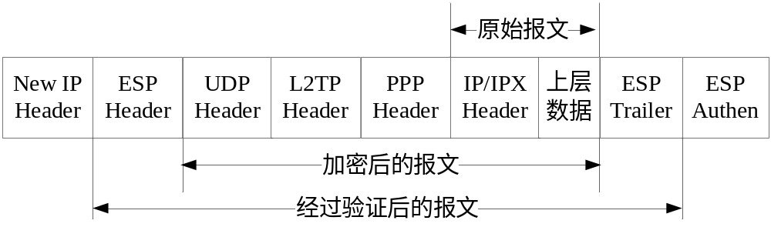
14.5 VPN的使用现状
结合使用L2TP（远程隧道访问）和IPSec（封装和加密）实现身份认证、机密性保护、完整性检查和抗重放。
经L2TP/IPSec嵌套封装的报文

Slide 21
具有发展前景的VPN技术
★ IPSec——最安全、适用面最广的IP协议
★ SSL——具有高层安全协议的优势
★ L2TP——最好的实现远程接入VPN的技术
★ 宽带和无线VPN安全协议
★ 各种现有VPN技术结合——IPSec与SSL、IPSec与L2TP

